Slide 1


Språkbarrierer og Kommunikasjon
TUBERKULOSE FAGDAG
12.04.2018
TRONDHEIM
Warsame Ali
Warsame.ali@fhi.no
Utarbeidet av Thor Indseth i samarbeid med Jennifer Gerwing, NAKMI
E-post: thor.indseth@fhi.no

Slide 2
OVERSIKT OVER PRESENTASJONEN
Migrasjon og helse
Innvandrerbefolkingen i Norge
Språkbarrier
Ulike barrier
Bruk av tolk
Health Literacy
Teknikker for å sikre felles forståelse

Slide 3

NAKMI
Nasjonalt kompetansesenter for migrasjons- og minoritetshelse er et tverrfaglig kompetansesenter som gjennom
kunnskapsformidling
forskning
utviklingsarbeid
informasjonsutveksling
arbeider for å fremme kunnskap om helse og
omsorg for mennesker med etnisk minoritetsbakgrunn.

Slide 4

Strategi for videre arbeid på fagfeltet
Inkluderer blant annet konkrete tiltak
Kompetanseheving
Arbeid med forebygging
Ulikheter m.m.
  NAKMIs kompetanseheving av helsepersonell
Helse- og omsorgsdepartementet: Likeverdige helse- og omsorgstjenester. Nasjonal strategi om innvandreres helse.
Tilgjengelig fra: https://www.regjeringen.no/contentassets/2de7e9efa8d341cfb8787a71eb15e2db/likeverdige_tjenester.pdf

Slide 5
MIGRASJON OG HELSE SOM FAGOMRÅDE
Har i liten grad inngått i helseutdanningene
  Medisin
  Psykologi
  Sykepleie
  Fysioterapi
Tradisjonelt lite fokus på kompetanseheving på feltet
Magelssen (2012): Hva lærer fremtidige sykepleiere om Migrasjon & helse? NAKMI
Berre I, Dæhli, TW, Nordløkken, A (2010): Hva lærer fremtidige leger om migrasjon og helse? Norsk medisinstudentforening.
Kale, E, Holt, T (2011): Hva lærer psykologistudenter om kultur- og migrasjonspsykologi? Tilgjengelig fra: nakmi.no

Slide 6
MIGRASJON OG HELSE SOM FAGOMRÅDE
Har i liten grad inngått i helseutdanningene
  Medisin Forening for transkulturell psykiatri
  Psykologi Forening for interkulturell psykologi
  Sykepleie Faggruppe for migrasjonshelse og flerkulturell sykepleie
  Økende fokus på kompetanseheving
    Videreutdanning
    Kurs
    Konferanser
Legeforeningen: http://legeforeningen.no/Fagmed/Norsk-psykiatrisk-forening/Utvalg/Utvalg-for-transkulturell-psykiatri--barne--og-ungdomspsykiatri/
Forening for interkulturell psykologi: http://www.psykol.no/Foreningen/Organisasjon/Utvalg-raad-og-interesseforeninger/Interesseforeninger/Forening-for-interkulturell-psykologi-FIP
Faggruppe for migrasjonshelse og flerkulturell sykepleie: Facebook.com/migrasjonshelse

Slide 7
MIGRASJON OG HELSE SOM FAGOMRÅDE
Undersøkelser viser at helsepersonell og innvandrerpasienter er enige om hva helsepersonellet trenger å lære mer om:
  Hvem som migrerer og hvorfor
  Hva migrasjon gjør med helsen din
  Ulike perspektiver på helse
  Rettigheter
  Kommunikasjon, med og uten tolk.
Bregård, IM og Hjelde, KH (2013)Veiviser for undervisning av helsepersonell i migrasjon og helse. NAKMI Rapport 3/2013.
Tilgjenglig fra: http://www.nakmi.no/Images/assets/63794%20ny_t-share%20veiviser%20redigert%2011%2012%2013.pdf

Slide 8
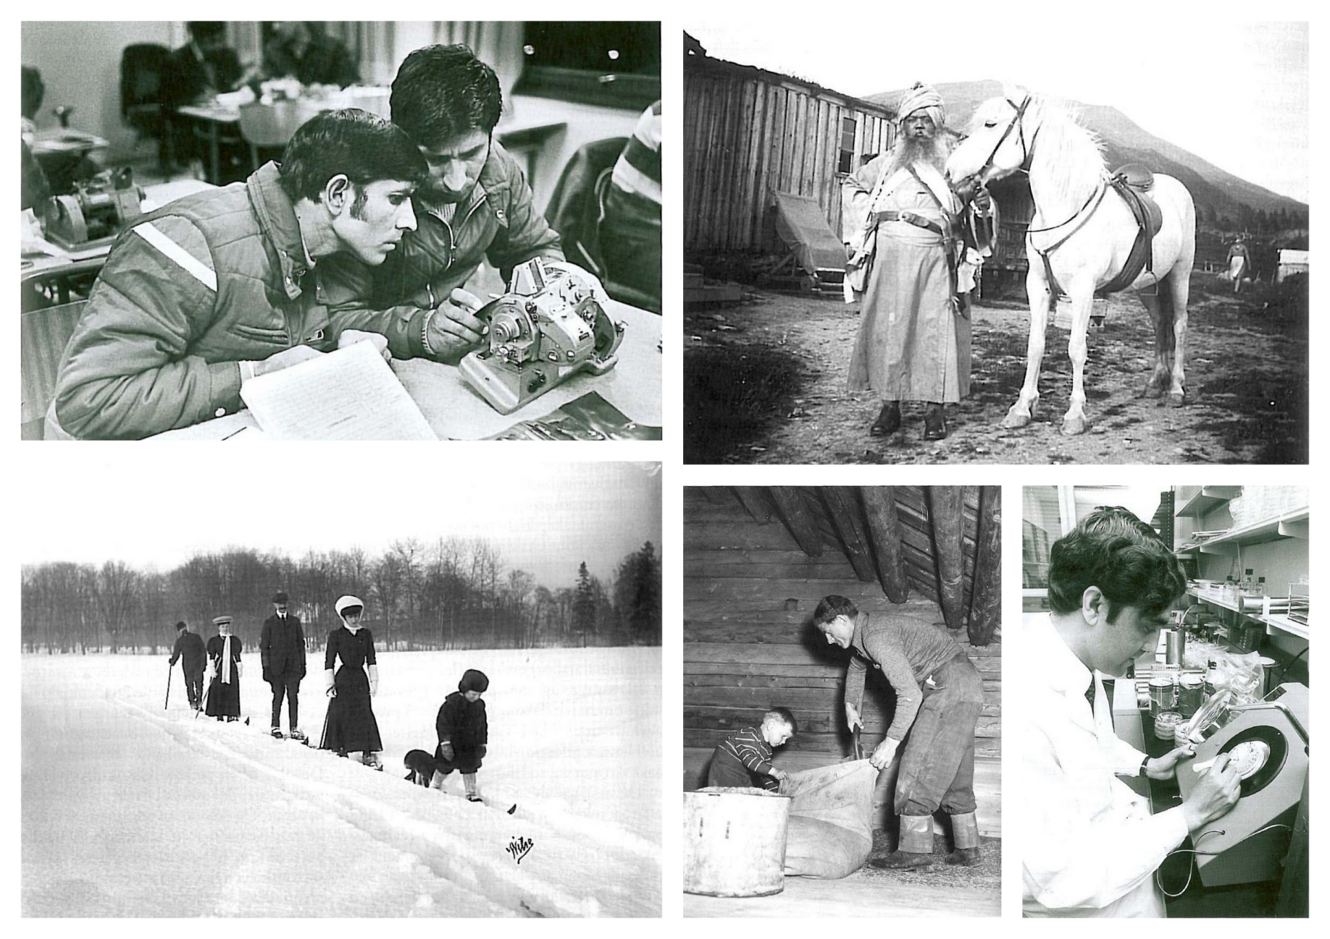
Innvandring til Norge
Kilde: Kjeldstadli 2001

Slide 9
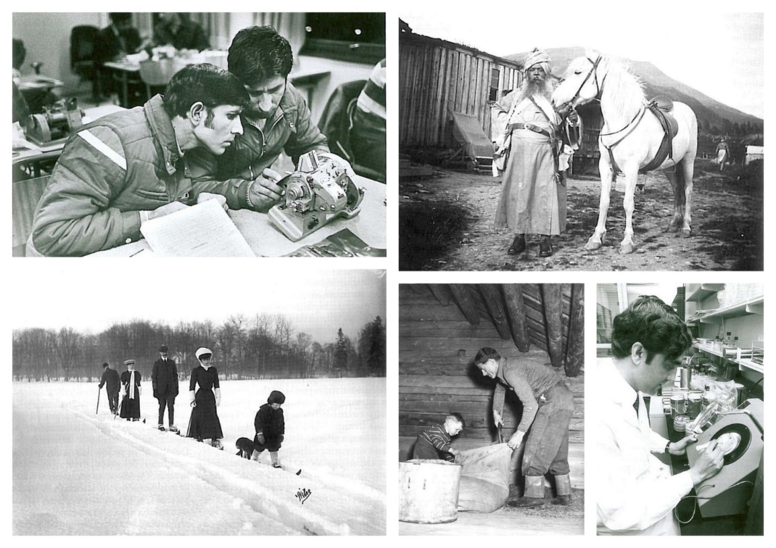
Innvandring til Norge
Sri Ananda Acharya Indisk dikter og guru. Kom til Nord-Østerdalen 1912
Kilde: Kjeldstadli 2001
Notes:
Forklare bakgrunnen for bildene. Evt. Legge til egne bilder. Målet ar å bryte ned ideen om at flyktninger utgjør størstedelen av innvandrerne. Det finnes mange grupper og ‘innvandrere’ omfatter alle.
Menn fra Pakistan på kurs hos Oslo Sporveier 1977 (Ramyana)
Indisk poet og guru som samarbeidet med Arne Garborg, som het Sri Ananda. Bosatte seg i Nord-Østerdalen. Giftet seg med en norsk dame. Kom hit i 1917 og døde i 1945.
Kongefamilien som kommer til Norge på begynnelsen av 1900-tallet. Dette er dronning Maud og kong Haakon med Olav i 1905. Her ville de vise at de kunne stå på ski. Var dette et integreringsstunt?
Dette viser et polsk ektepar. De var i tvangsarbeidsleir i Tyskland under krigen. De kom til Norge som flyktninger i 1951. Bildet er tatt under gårdsarbeid på Skarnes i 1952.
Det siste bildet er av Sadiqi. Han var en pakistansk gjesteforsker ved UiO i 1972-73 på institutt for generell genetikk. Universitetsutdannet fra Oxford med doktorgrad. Endte opp med å jobbe på bensinstasjon på Majorstua.

Slide 10
Innvandring til Norge
Menn fra Pakistan på kurs hos Oslo Sporveier 1977
Kilde: Kjeldstadli 2001
Notes:
Forklare bakgrunnen for bildene. Evt. Legge til egne bilder. Målet ar å bryte ned ideen om at flyktninger utgjør størstedelen av innvandrerne. Det finnes mange grupper og ‘innvandrere’ omfatter alle.
Menn fra Pakistan på kurs hos Oslo Sporveier 1977 (Ramyana)
Indisk poet og guru som samarbeidet med Arne Garborg, som het Sri Ananda. Bosatte seg i Nord-Østerdalen. Giftet seg med en norsk dame. Kom hit i 1917 og døde i 1945.
Kongefamilien som kommer til Norge på begynnelsen av 1900-tallet. Dette er dronning Maud og kong Haakon med Olav i 1905. Her ville de vise at de kunne stå på ski. Var dette et integreringsstunt?
Dette viser et polsk ektepar. De var i tvangsarbeidsleir i Tyskland under krigen. De kom til Norge som flyktninger i 1951. Bildet er tatt under gårdsarbeid på Skarnes i 1952.
Det siste bildet er av Sadiqi. Han var en pakistansk gjesteforsker ved UiO i 1972-73 på institutt for generell genetikk. Universitetsutdannet fra Oxford med doktorgrad. Endte opp med å jobbe på bensinstasjon på Majorstua.

Slide 11
Innvandring til Norge
Walenty Kosior (Pl). Tvangsarbeidere i Tyskland. Nektet å returnere til kommuniststyrt Polen. Flyktninger til Norge 1951.nger til.
Kilde: Kjeldstadli 2001
Notes:
Forklare bakgrunnen for bildene. Evt. Legge til egne bilder. Målet ar å bryte ned ideen om at flyktninger utgjør størstedelen av innvandrerne. Det finnes mange grupper og ‘innvandrere’ omfatter alle.
Menn fra Pakistan på kurs hos Oslo Sporveier 1977 (Ramyana)
Indisk poet og guru som samarbeidet med Arne Garborg, som het Sri Ananda. Bosatte seg i Nord-Østerdalen. Giftet seg med en norsk dame. Kom hit i 1917 og døde i 1945.
Kongefamilien som kommer til Norge på begynnelsen av 1900-tallet. Dette er dronning Maud og kong Haakon med Olav i 1905. Her ville de vise at de kunne stå på ski. Var dette et integreringsstunt?
Dette viser et polsk ektepar. De var i tvangsarbeidsleir i Tyskland under krigen. De kom til Norge som flyktninger i 1951. Bildet er tatt under gårdsarbeid på Skarnes i 1952.
Det siste bildet er av Sadiqi. Han var en pakistansk gjesteforsker ved UiO i 1972-73 på institutt for generell genetikk. Universitetsutdannet fra Oxford med doktorgrad. Endte opp med å jobbe på bensinstasjon på Majorstua.

Slide 12
Innvandring til Norge
Saddiqi (Pa.) gjesteforsker UiO 1972. Jobb på bensinstasjon på Majorstua
Kilde: Kjeldstadli 2001
Notes:
Forklare bakgrunnen for bildene. Evt. Legge til egne bilder. Målet ar å bryte ned ideen om at flyktninger utgjør størstedelen av innvandrerne. Det finnes mange grupper og ‘innvandrere’ omfatter alle.
Menn fra Pakistan på kurs hos Oslo Sporveier 1977 (Ramyana)
Indisk poet og guru som samarbeidet med Arne Garborg, som het Sri Ananda. Bosatte seg i Nord-Østerdalen. Giftet seg med en norsk dame. Kom hit i 1917 og døde i 1945.
Kongefamilien som kommer til Norge på begynnelsen av 1900-tallet. Dette er dronning Maud og kong Haakon med Olav i 1905. Her ville de vise at de kunne stå på ski. Var dette et integreringsstunt?
Dette viser et polsk ektepar. De var i tvangsarbeidsleir i Tyskland under krigen. De kom til Norge som flyktninger i 1951. Bildet er tatt under gårdsarbeid på Skarnes i 1952.
Det siste bildet er av Sadiqi. Han var en pakistansk gjesteforsker ved UiO i 1972-73 på institutt for generell genetikk. Universitetsutdannet fra Oxford med doktorgrad. Endte opp med å jobbe på bensinstasjon på Majorstua.

Slide 13
Innvandring til Norge
Familie med Arbeidsinnvandrere som lærer å gå på ski 1907
Kilde: Kjeldstadli 2001
Notes:
Forklare bakgrunnen for bildene. Evt. Legge til egne bilder. Målet ar å bryte ned ideen om at flyktninger utgjør størstedelen av innvandrerne. Det finnes mange grupper og ‘innvandrere’ omfatter alle.
Menn fra Pakistan på kurs hos Oslo Sporveier 1977 (Ramyana)
Indisk poet og guru som samarbeidet med Arne Garborg, som het Sri Ananda. Bosatte seg i Nord-Østerdalen. Giftet seg med en norsk dame. Kom hit i 1917 og døde i 1945.
Kongefamilien som kommer til Norge på begynnelsen av 1900-tallet. Dette er dronning Maud og kong Haakon med Olav i 1905. Her ville de vise at de kunne stå på ski. Var dette et integreringsstunt?
Dette viser et polsk ektepar. De var i tvangsarbeidsleir i Tyskland under krigen. De kom til Norge som flyktninger i 1951. Bildet er tatt under gårdsarbeid på Skarnes i 1952.
Det siste bildet er av Sadiqi. Han var en pakistansk gjesteforsker ved UiO i 1972-73 på institutt for generell genetikk. Universitetsutdannet fra Oxford med doktorgrad. Endte opp med å jobbe på bensinstasjon på Majorstua.

Slide 14
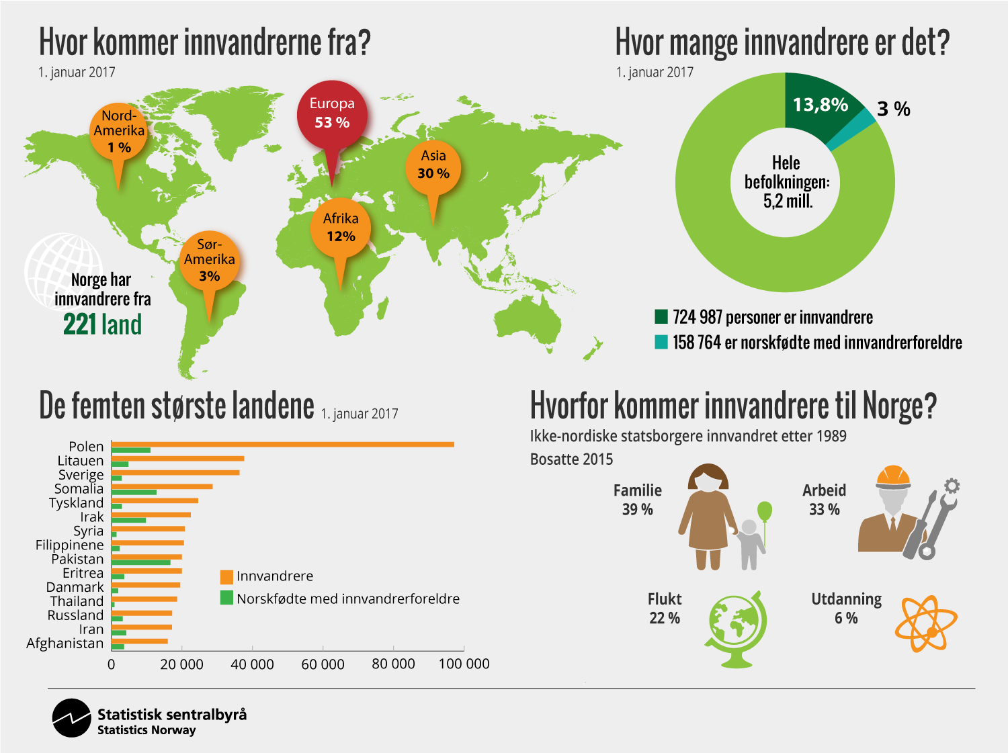
Statistisk sentralbyrå (2017): Innvandrerbefolkningen i Norge
Tilgjengelig fra: https://www.ssb.no/_image/224858/label
Notes:
Personer med innvandrerbakgrunn
Per 1. januar 2017 var det omlag 884 000 personer bosatt i Norge som enten har innvandret selv (725 000) eller som er født i Norge med to innvandrerforeldre (159 000). Til sammen utgjør disse gruppene 16 prosent av Norges befolkning.
Fra mange land
I Norge bor det personer med bakgrunn fra 221 forskjellige land og selvstyrte regioner. Det er flest innvandrere fra Polen, Litauen og Somalia.
Botid
Det er stor variasjon i hvor lenge innvandrere har bodd i Norge. Noen grupper, blant annet de med bakgrunn fra Pakistan, Vietnam, Tyrkia og Marokko har bodd lenge i Norge, mens innvandrere fra de nye EU landene – spesielt Polen og Litauen har bodd her kort, de fleste under fem år. Også flyktninger fra Syria, Somalia og Afghanistan er landgrupper som har relativt kort botid i Norge.
Ulike grunner for innvandring
Innvandrere har kommet til Norge på grunn av arbeid, gjennom familie, som flyktninger eller for å ta utdanning. Siden 2007 har arbeid har vært den viktigste innvandringsgrunnen , etterfulgt av familieinnvandring

Slide 15
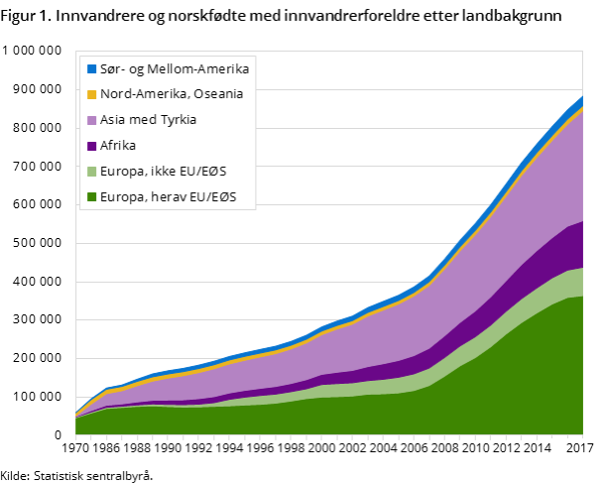
INNVANDRERBEFOLKNINGEN I NORGE
Chile
Pakistan, Filippinene
Somalia
Polen, Litauen, Sverige, Tyskland, Danmark
Statistisk sentralbyrå (2017): Innvandrerbefolkningen i Norge
Tilgjengelig fra: https://www.ssb.no/innvbef/
15

Slide 16
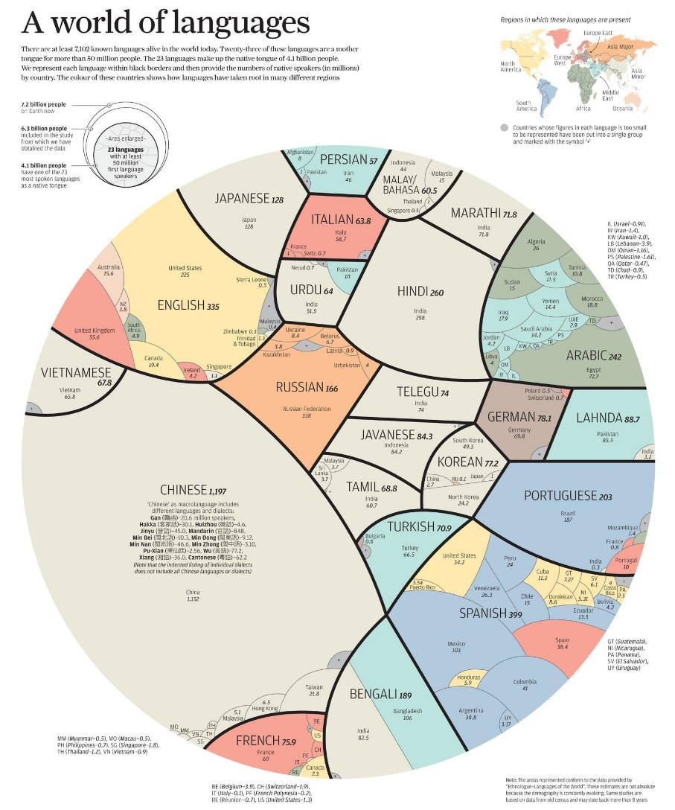
Notes:
Ved språkbarrierer er det viktig med bruk av tolk. Dette som presenteres her er ikke et alternativ for bruk av tolk.
Av og til er det situasjoner der man ikke får tak i tolk eller der hvor språkkunnskapen er såpass god at tolk ikke er nødvendig, men hvor misforståelser kan oppstå.
Det er umulig å kunne ha oppdatert kunnskap om alle kulturer og snakke mange språk. I den forskningen som har blitt gjort på klinisk kommunikasjon viser det seg at en individ sentrert tilnærming og fokus på å komme til en felles forståelse av hva man snakker om er mer viktig enn å kunne særskilt mye om landbakgrunnen til en person.
Skal forsøke å gi så konkrete råd som mulig som dere kan ta i bruk ganske raskt.
Er dere i tvil om hva jeg prater om, si gjerne ifra.
Kommunikasjon betyr å gjøre felles.
I denne forelesningen skal jeg snakke om ulike teknikker dere kan ta i bruk for å kunne:
Skape felles forståelse
Forsikre om at informasjon dere gir blir forstått
At pasienten har blitt forstått

Slide 17
Hvor mange har språkutfordringer?
Innvandrere i Norge: om lag 725 000 (1.1.2017)*
Hvor gode er norskferdighetene?
  Det tar lang tid å lære et språk godt
  40% av alle innvandrere har botid på under fire år**
  60% av innvandere med mindre enn fem års botid har problemer med å forstå enkle tekster***
Språkbarrierer er en utfordring for de offentlig tjenestene
Tilleggsutfordring:
  Personer med kort botid har ofte lite kjennskap til offentlige tjenester og systemet generelt
  Personer med lav utdannelse har ofte lite kunnskap om helse og kropp
* https://www.ssb.no/innvandring-og-innvandrere/nokkeltall
** Tall generert fra SSB Tabell: 10598
*** OECD 2011. Literacy for Life: Further Results from the Adult Literacy and Life Skills Survey, OECD Publishing.
Notes:
I guess this is the slide you could skip?

Slide 18
SITUASJON: Oppfølging etter innleggelse på akutt.
Lege: du har slutta med (.) alt sammen?
Gutt: mm
Lege: imurel også?(1.5)
Mor: ja
Gutt: ja, har det (0.5)
Lege: ↑okey (1.0) hh (.) var det avtalt med oss?(.) husker du det? (1.5)
Mor: nei
Far: m
Mor: nei fordi det e (1.0) det medisine tom, for (.) to tre måneder (.)
Lege: og og hvordan er det med- for du bruker medikamenter. ikke sant, du bruker imurel?(2.0) husker du hva du bruker?
Far: bruker du m- medisiner nå:? nei.
Mor: nei
Gutt: nei [rister på hodet]
Far: nei
Lege: du bruker ingen medisiner?
Gutt: nei (.)
Takk til: Bård Fossli Jensen for innsamling av Data

Slide 19
Språkbarrierer og helse
Resultater fra forskning på språkbarrierer viser:
  Dårligere pasientsikkerhet
  Dårligere etterlevelse av råd og behandling
  Økt liggetid, flere prøver, oftere gjenbesøk
Pasient og helsepersonell må komme til en felles forståelse
  Pasientens sykdomshistorie
  Praktiske forhold: når og hvor er neste undersøkelse?
  Tiltak og handlinger: hva skal gjøres? hvem skal gjøre det? Hva er lurt? Hva er mindre lurt?
  Kommunikasjon er et samarbeid!
Kilder: Karliner 2007, Jacobs 2011, Flores 2012, Lindholm 2012, Divi 2007, Cohen 2005, Jacobs 2006, Levas 2011, Bradly 2011, Carrasquillo 1999, Wilson 2005, Meischke 2010, Ong 2011, Hansen 2011, Grow 2008, Cooke 2000

Slide 20
KOMMUNIKASJONSFERDIGHETER
Kommunikasjonsferdigheter kan læres og forbedres
  Egne teknikker for å kompensere for språkbarrierer
Forskning viser at gode kommunikasjonsferdigheter gir:
  Forbedring av pasientens tilslutning til behandlingsregimet
  Bedre pasienttilfredshet
  Forbedret kliniske utfall og kvalitet
  Bedre samarbeid mellom helsepersonell
  Økt pasientsikkerhet og redusert risiko for uforsvarlig praksis
  Mer effektivt behandlingsforløp
Notes:
Det som er positivt er at dette kan vi gjøre noe med.
Kommunikasjon og språk er ikke basert på talent, kan læres og forbedres over tid. Henvise til Guldbrandsen og Aambøs kapittel i klinisk kommunikasjon.

Slide 21
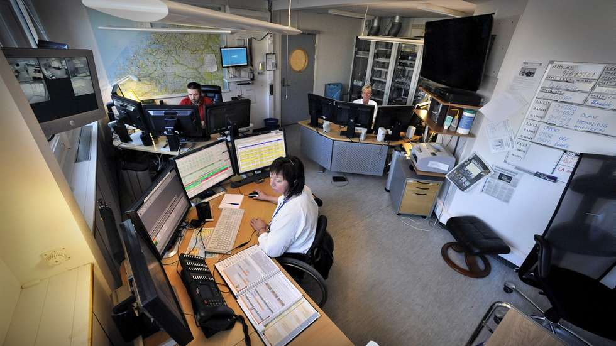

Lyd: Logg fra simulert samtale uten skript
Illustrasjonsfoto: AMK sentral, fra Sunnmørsposten

Slide 22
Hva gjør vi når vi kommuniserer?
Kommunikasjon er et samarbeid
Samarbeidet følger et sett mønstre
  Respons bygger på foregående utsagn: A: Vil du ha kaffe? B:”ja, takk” A: ”melk?” B: ehh, tror jeg tar’n svart jeg
  Retting av feil:
    Selv initiert: A: ”Husker du hva hun eeemm, mener han sa?”
    utenfra initiert: A: ”Husker du hva hun sa?” B: ”eemm det var han som tok prøva, han sa jeg måtte …”
Notes:
LEGO oppgaven FØR presentasjon av lysbilde.
Hva skjer, observer dette. Hva gjorde personene som samarbeidet i eksemplet her?
Tre ting skjer vanligvis:
Blir enige om ord (konvensjoner). Evt. lager nye ord. Finnes ikke et etablert begrepsapparat ifht LEGO. Dette lages og konstrueres underveis og i fellesskap. Dette forhandles ikke om. Bare skjer.
Personene er så spesifikke som de føler de kan være. Automatisk effektiviseres språket.
Kommunikasjonen dem i mellom bygger på det som er sagt tidligere. Viktig å bruke tid i begynnelsen på å forstå hverandre riktig. En feil tidlig i prosessen forplantes senere i prosessen.
Språk kan være flertydig. Viktig at personer aktivt kontrollerer denne informasjonen. En person som ikke snakker norsk vil ha større vanskeligheter med å gjøre en slik kontroll av informasjon.
Fins det måter å kontrollere på som ikke oppleves som offensive? Hva er kost-effekt vurderingen her? Reflektere over nytteverdien over å stille spørsmål om hva som har blitt forstått.
Eks.
Reparasjon: Ved språkutfordringer er det en tendens til at man ikke har utenfra initiert reparasjon. Dette rettes ikke opp av lege/sykepleier.
Fare for at de tror de har en felles forståelse. Må bekrefte hva som forstås eller ikke.

Slide 23
Hvordan forsere barrierer?
Gi grunnleggende informasjon
  Rutiner, normer og organisering
  Hvem, hva, hvor og når?
Ikke forutsett at noe er kjent
Hva er mottakerens informasjonsbehov?
Kunnskaper om norsk helsevesen
Kunnskaper om helse
Bruk kvalifisert tolk
Bruk et enklere språk
vær oppmerksom på språklige missforståelser som kan oppstå
bruk teknikker for å forsikre deg at en har oppnådd gjensidig forståelse
Leseferdigheter norsk
Språkferdigheter norsk

Slide 24
Hva må informeres om?
Hvilke rutiner, normer og regler på deres arbeidssted bør alle brukere kjenne til?
Besøkstider
Hva bør pasienten vite om organiseringen av de offentlige tjenestene, kropp og medisin
Hvilke ord og uttrykk er brukeren avhengig av å forstå?

Slide 25
Gi grunnleggende informasjon
Rutiner, normer og organisering
  Si ifra hva som er dine forventninger til brukeren
  Si ifra hva som er normer/rutiner ved din avdeling
Hva må brukeren vite for å kunne følge råd og beskjeder:
  Hvem skal gjøre det? (Ansatte, brukeren selv?)
  Hva skal gjøres (eks møte opp til neste time)
  Når skal det gjøres? (dato?, hver dag? morgen og kveld? For hvor lenge, 1 uke?)
  Hvor skal det gjøres?

Slide 26



Hva kan brukeren fra før?
Notes:
Hvem er pasienten? Hvem er pårørende? Hva kan de?
Hvor vil dere plassere beboerne og pårørende?
Hva hvis pasienten ikke kan Thomas går til doktoren?
Hva må gjøres utfra denne situasjonen? Hva når dette kombineres med språkutfordringer og demenssykdom?

Slide 27
Tilpasse informasjonen
Hva kan brukeren om helse, kropp, medisin og de offentlig tjenestene?
Informasjon må tilpasses brukerens Health literacy nivå

Slide 28
HEALTH LITERACY
«People cannot achieve their fullest health potential unless they are able to take control of those things which determine their health»
(WHO 2013)

Slide 29
Health Literacy på norsk:
«helsefremmende allmenndannelse»
«helseinformasjonsforståels»

Slide 30
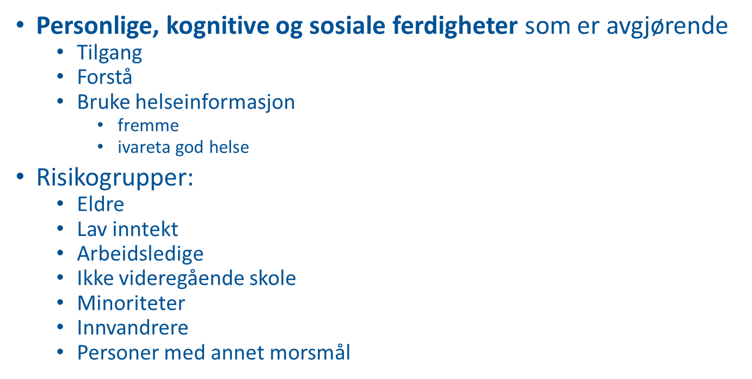
Definisjon
Kilde:Gabrielsen& Lundetræ, 2014 ”Hvor godt forstår voksne nordmenn skriftlig helseinformasjon”

Slide 31
HEALTH LITERACY
  «Tatt om aftenen virker tablettene etter 8-10 timer. Tatt på fastende hjerte kommer virkningen etter ca. 5 timer»

Slide 32
HEALTH LITERACY
Personlige, kognitive og sosiale ferdigheter som er avgjørende
  tilgang til
  Forstå
  Bruke helseinformasjon
    fremme
    ivareta god helse.
Risikogrupper:
  Eldre
  Lav inntekt
  Arbeidsledige
  Ikke videregående skole
  Minoriteter
  Innvandrere
  Personer med annet morsmål
Gir problemer med å:
  formidle symptomer og bekymringer
  forstå og følge råd og behandlingsregimer
  Navigere seg i helsetjenestesystemet
Personer med lav health literacy har oftere:
  Hyppigere sykehusinnleggelser
  Lavere helsestatus
  Problemer med å få tilgang til nødvendig helsehjelp
Kilde: Fjell 2010, Finbråten & Pettersen 2009, Berkman et al. 2011

Slide 33
Signaler
Møter ikke opp
Unnskylder manglende forståelse
Leser alt senere
Følger ikke råd
Kilde: Weiss 2007

Slide 34
Hva kan personen fra før?
Over 60% av pasientene trodde en ikke-kurativ behandling var kurativ. Tallet var høyere for ulike minoritetsgrupper. (1)
I en EU-undersøkelse kom det frem at 47% av befolkningen har lav Health Literacy (2)
28% av befolkningen misforsto advarselen på pakningsvedlegget (3)
14% av befolkningen greide ikke å finne korrekt dato og tidspunkt i et innkallingsbrev. (3)
42% av pasientene forsto ikke «ta medisinen på tom mage» (3)
(1) Weeks JC, Catalano PJ, Cronin A, et al. Patients’ expectations about effects of chemotherapy for advanced cancer. New England Journal of Medicine. 2012
(2) HLS–EU C. Comparative report of health literacy in eight EU member states. The European Health Literacy Survey HLS–E. 2012
(3) Weiss, Barry D, MD. Health Literacy and Patient Safety: Help Patients Understand, Removing Barriers to Better, Safer Care. Manual for Clinicians, 2nd Ed:

Slide 35
Hvordan forsere barrierer?
Kunnskaper om norske offentlige tjenester
Gi grunnleggende informasjon
  Rutiner, normer og organisering
  Hvem, hva, hvor og når?
Ikke forutsett at noe er kjent
Hva er mottakerens informasjonsbehov?
Kunnskaper om helse
Bruk kvalifisert tolk
Bruk et enklere språk
vær oppmerksom på språklige misforståelser som kan oppstå
bruk teknikker for å forsikre deg at en har oppnådd gjensidig forståelse
Leseferdigheter norsk
Språkferdigheter norsk
Notes:
Nå har vi snakket om health literacy og hvordan forsikre seg om at pasient har relevant informasjon.
Nå skal vi snakke om språkutfordringer.

Slide 36
Bruk tolk oftere
Små misforståelser kan få dramatiske konsekvenser
Helsepersonell har begrenset evne til å vurdere pasientens språkkompetanse
  Å snakke hverdagsnorsk er noe annet enn helsenorsk
  Flertallet overvurderer egen språkkompetanse

Slide 37
Bruk formelt kvalifisert tolk
Redusere risikoen for misforståelser
Kvalifisert tolk kan sitt fag
  Språklig god nok i begge språk
  Kjenner til taushetsplikten
  Kjenner normer for profesjonell opptreden
  Kan ta tolkefaglig kontroll
Tidsbesparende
Husk: Tolkebyrå ingen garanti
References: (1) Divi 2007, Cohen 2005, Wilson 2005, (2) Cass 2002, Crane 1997, Gandhi 2000, Karliner 2012, Kazzi-Bonacruz 2003, Lasater 2001, Shapiro 1981, (3) Karliner 2012, Håkonsen 2011, Håkonsen 2012, Apter 1998, Karter 2000, Manson 1988, Sarver 2000, (4) Choi 2011, Jacobs 2006. (5) Gysels 2005, Fossli Jensen B 2011, (6) Li, Pearson, & Escott, 2010

Slide 38
Nasjonalt tolkeregister
5 nivåer:
Nivå 1: Tolker med statsautorisasjon og tolkeutdanning (30 studiepoeng)
Nivå 2: Tolker med statsautorisasjon
Nivå 3: Tolker med tolkeutdanning (30 studiepoeng)
Nivå 4: Oversettere (skriftlig) med grunnleggende tolkeopplæring (3-dagers kurs)
Nivå 5: Personer med bestått tospråklig test og grunnleggende tolkeopplæring (3-dagers kurs)

Slide 39
Familiemedlemmer/ad hoc tolker
Legger til informasjon
  Svarer legen istedenfor å oversette
Unnlater å oversette alt
  Velger det de tror er viktig
Ingen garantier om språklige kvalifikasjoner
Taushetsplikten i fare
Kjenner ikke alltid til normer for profesjonell opptreden
Bruker mer tid

Slide 40
Bruk ikke barn som tolk
Hensynet til barnet
  Hvilke temaer kommer opp
  Ubehag og utrygghet
  Stort ansvar
  Skyldfølelse
Hensynet til forelder-barn relasjonen
  Undergraver naturlig maktrelasjon
Pasientsikkerheten
  Barn innrømmer ikke alltid feil
  Forstår ikke alltid alvoret – vil heller leke…
  Oversetter feil fordi de ikke har kunnskaper nok

Slide 41
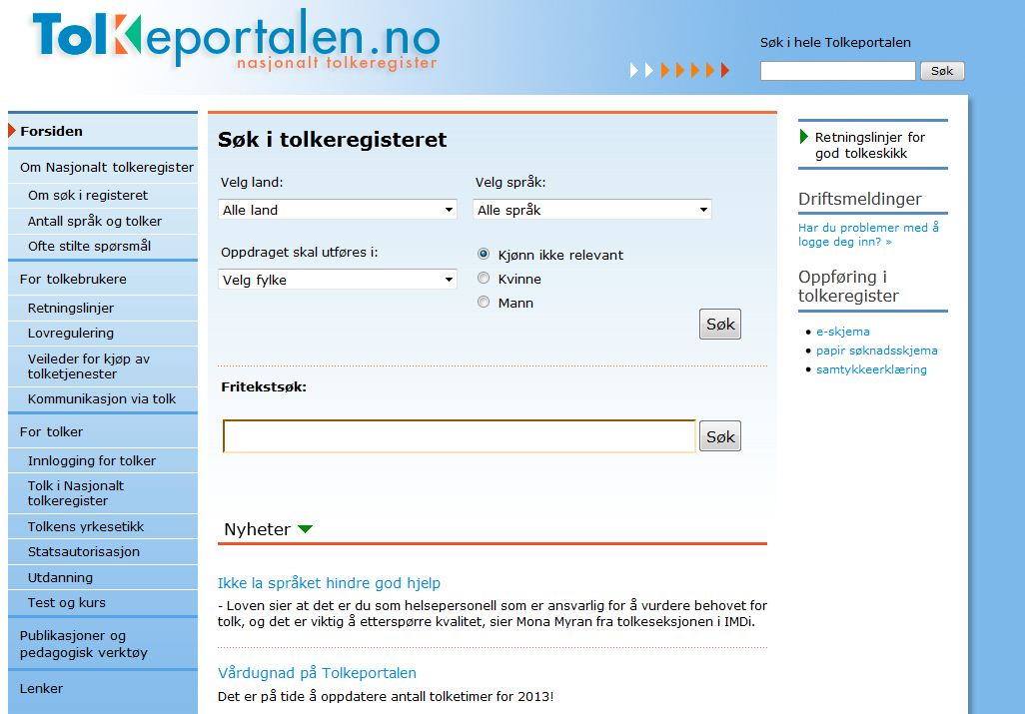

Slide 42
Bruk et enklere språk
Artikulasjon
Unngå eller forklar fremmedord, sjargong
Still spørsmål direkte
Still ett spørsmål om gangen
Unngå kompliserte setningsstrukturer som kan lede til at den som lytter, og som trenger informasjon, men som kanskje ikke forstår alt på grunn av språkproblemer, men som likevel er god nok i norsk til at det er mulig å forklare, ikke forstår noe av det som blir sagt, av deg til dem.
Vær utvetydig på hvem, hva, hvor og når
Notes:
Bryte med ideen om at god kommunikasjon ved språkbarrierer bare handler om pasienten.
Nå skal jeg vise noen eksempler fra et prosjekt NAKMI hadde med AMK som illustrerer punktene vi har snakket om.

Slide 43
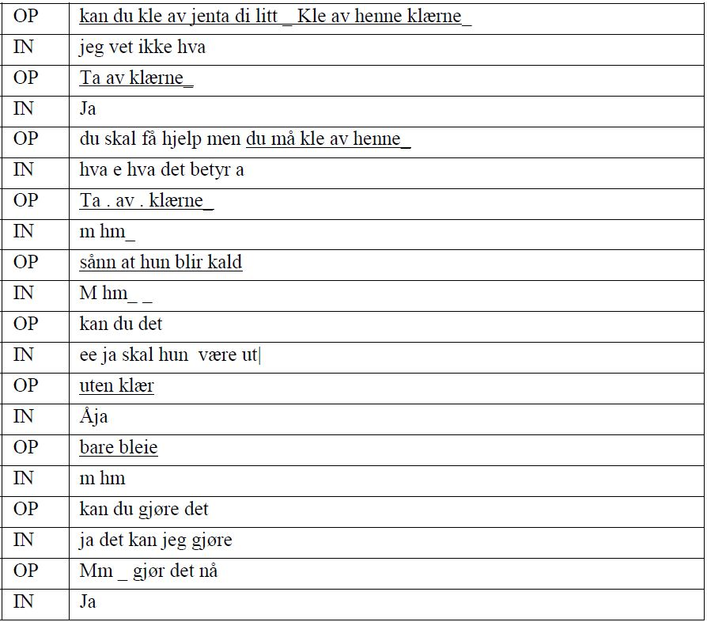
Eksempler AMK: Justere språket
Situasjon:
Mor ringer inn. Liten jente med høy feber.
Forenkling 1: enklere setning
Forenkling 2: Artikulasjon
Forenkling 3: Effekt
Forenkling 4: Resultat
Forenkling 5: Resultat
Notes:
Legge merke til hvordan innringeren ikke forstod instruksjonen, men hvordan operatøren justerte språket på en slik måte at innringeren forstod dette. Dette gjorde operatøren ved å vgi lettere og mer konkrete instruksjoner.
Endrer måten å beskrive handlingen på.
I utsagn 3 forenkler og forkorter operatøren instruksjonen. I utsagn 9 forsøker hun et annet begrep for instruksjonen. I utsagn 12 og 14 virker det som innringeren begynner å forstå. For å sikre at instruksjonen ble fulgt justerte operatøren seg ytterligere ved å prøve utsagn 15, bare bleie.

Slide 44
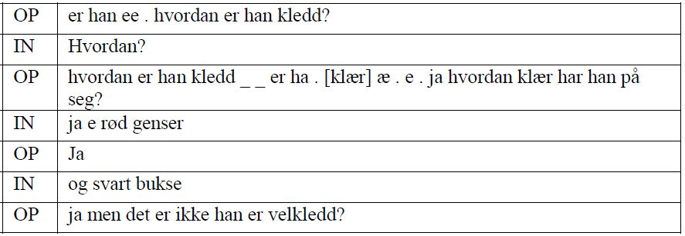
Eksempler AMK: Direkte spørsmål
Situasjon:
Innringer har funnet en bevisstløs man på gaten
Operatør ønsker å vite om det er rusrelatert.
44
Notes:
Dette eksempel viser hvordan forvirring kan oppstå når spørsmål ikke stilles direkte.
Innringeren hadde funnet en bevisstløs mann på gaten og operatøren ville vite om mannen var stoffmisbruker, men hun stilte spørsmålet indirekte. Legge merke til effekten av spørsmålet.
Innringeren tolket spørsmålet bokstavelig og på den måten klarte ikke operatøren å innhente informasjonen som var nødvendig.
Bevissthet rundt at helsepersonell har en autoritær rolle i seg selv som leder i kritiske situasjoner.
Lenke dette til hva som oppfattes om tabubelagt å spørre om. Eks. viser at det er ubehagelig å spørre om personen er rusmisbruker.
Stille åpne og direkte spørsmål, som kan stilles til alle.

Slide 45
Mulige språklige misforståelser
Grammatikk | Hun er dårlig, vs. han var dårlig
Ordforråd | Alle medisinske begreper, ord man bruker sjelden
Idiomatiske uttrykk | ”er på vei”
Ord som høres like ut | ”kne” og ”kniv”
Nyanser | ”Vondt og sliten” vs. ”Sterke smerter i brystet og kortpustet”
Høflighetsuttrykk | ”Kanskje du kan være så snill å hente litt drikke?…” vs. ”Vann!”
Dersom en samtalen blir veldig rar: Tenk mulig misforståelse!
Dersom oppførselen er veldig rar: Tenk mulig misforståelse!

Slide 46
Eksempler AMK: Grammatikk
Innringer | ikke noe kontakt nå, hun puster så vidt nå da er det ikke noe pust ingen ting
Operatør | ikke noe pust
Innringer | nei men det begynte å komme litt svakt nå men får ikke noe kontakt på svar
Operatør | Nei . men kan du lægg ho ned på gålve
Bevisstløs
Puster nå
Ikke noe pust
Notes:
I dette eksemplet handler det mer om å være oppmerksom på feil innringeren kan gjøre.
I dette tilfellet er innringeren en hjelpepleier som jobber ved et sykehjem. Hun ringer 113 for å be om ambulanse til en kvinne som har besvimt. Pasienten hadde hatt problemer med å puste før pleieren ringte, men begynte å puste igjen da samtalen med AMK fant sted.

Slide 47
Teknikker for å sikre felles forståelse
Sett av ekstra tid
  Prøv å unngå avbrytelser og lytt mer
Vær ærlig og åpen om at dere begge har en språkutfordring
  Be den andre om å si ifra dersom noe er uklart
Si klart ifra dersom du ikke forstår eller er usikker
Kontroller om samtalepartneren har forstått
  Bruk åpne spørsmål
  Be den andre om å gjenfortelle med egne ord
Gi samtalepartneren mulighet til å korrigere seg selv og deg
  Si eksplisitt det du selv har forstått
Notes:
Still deg selv spørsmålet: Hvis noe av informasjonen mangler, eks. dato, navn, etterfølgende hendelser, vil du da kunne gjøre jobben din? Hvilken informasjon mangler hvor? Finn ut dette.
Eks: Ved resept og bruk av medikamenter kan det ofte stå: skal tas 3 ganger om dagen. For mange av oss er det innforstått at dette er jevnt fordelt utover en hel dag. For andre kan dette bety å ta tre doser etter hverandre. Og hvor lenge skal man gjøre dette?
Det er viktig at man som helsepersonell gir presise og enkle beskrivelser. Særlig ifht informasjon knyttet til tid og sted.

Slide 48
Eksempel AMK: Forankring
EKSPLISITT FORANKRING |  | IMPLISITT FORANKRING
OP | nei ee kan du hvor bor du hen | OP | nei ee kan du hvor bor du hen
CA | ee jeg bor i Ålesundgate ee... Å | CA | ee jeg bor i Ålesundgate ee... Å
OP | hva sa du Ålesundgata
CA | Ålesundgata
OP | ja nummer | OP | Mm. Ja nummer-
CA | Seks | CA | Seks
OP | nummer seks
CA | Ja
OP | hvilken etasje bor du i | OP | Ok, hvilken etasje bor du i
CA | etasje det er fjerde | CA | etasje det er fjerde
OP | fjerde etasje hva står det på døra di | OP | Mm. Hva står det på døra di
Kontrollspørsmål
Gjentakelse + presisering
Gjentakelse
Notes:
Forankring handler om å skape og vise gjensidig forståelse
Selv når innringer og operatør snakker samme morsmål, er det ingen iboende mening i ordene de bruker i utsagnene sine. Det å bli enig om mening og opparbeide forståelse er noe vi alle gjør i enhver hverdagssamtale, selv om vi ikke reflekterer over dette. Jamfør LEGO oppgaven. Forankring skjer i tre trinn.
Hvis det hadde vært implisitt forankring ville ikke innringer hatt mulighet til å rette opp misforståelsen. På objektiv (adr.) informasjon er AMK svært gode. På mindre objektiv informasjon (diagnose) ikke like gode på forankring og det er her det er svært viktig å følge opp.
Eks: servitører er svært gode på dette. Forankring av detaljer. Det er også fordi de merker umiddelbare konsekvenser dersom de ikke forankrer godt informasjonen. De blir skjelt ut av både kunder og kokk.
I dette tilfellet skjer forankringen i utsagn 2,3 og 4. De to andre forankringssekvensene er vedrørende husnummer og etasje.
Taleren gir noe informasjon
Lytteren indikerer hva han/hun har forstått
Taleren evaluerer hvorvidt lytterens forståelse er korrekt
Har man mindre til felles av språk og systemkunnskap kan det være en enda større utfordring – særlig hvis partnerne ikke viser vilje til å aktivt etablere mening.
Forankring er eksplisitt når lytteren svarer på en måte som spesifiserer det han/hun har forstått. Når lytteren gjør dette har taleren også en mulighet til å forsikre seg om hvorvidt forståelsen er korrekt.
Det implisitte er konstruert.
Umiddelbar feedback.
Kommunikasjon er et samarbeid. Personer kan si feil uansett intensjon.
Viktig med sikring av informasjon.

Slide 49
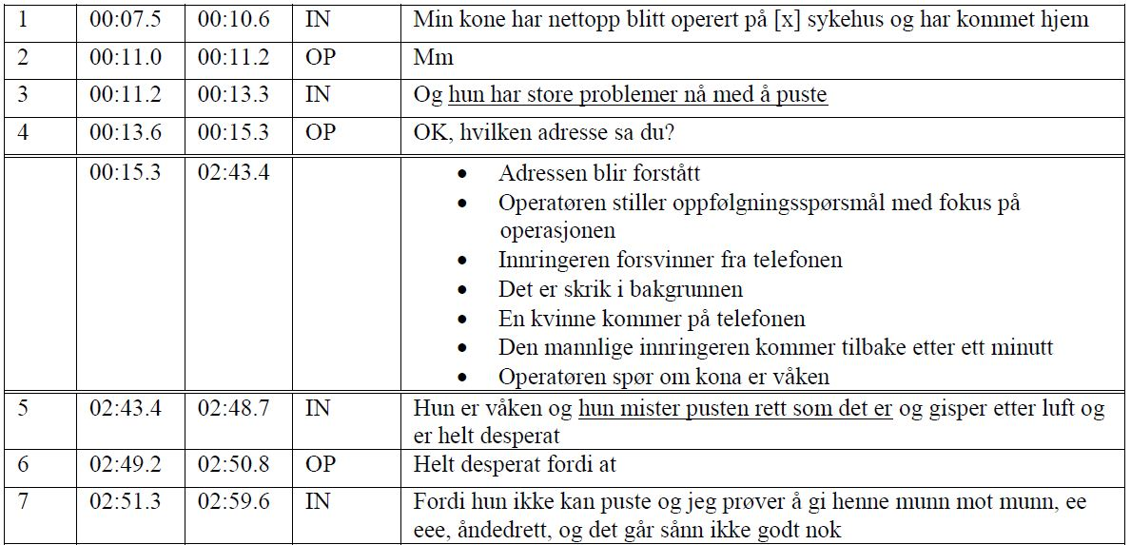
Eksempel AMK: Mangel på forankring
Notes:
Eksemplet viser hvor viktig det faktisk er å avklare tidlig hva som ikke har blitt forstått.
I dette eksemplet har innringeren svært sterk aksent og operatøren har vanskeligheter med å forstå innringeren. Utsagn 1-4 er de første sekundene innringeren forteller at kona hadde store problemer med å puste etter en operasjon. To og et halvt minutt senere etter at operatøren har innhentet informasjon og flere ting har skjedd dukker problemene med pustingen opp igjen. I utsagn 4 indikerte operatøren at hun hadde forstått hva innringeren hadde sagt ved å si ‘OK’, før hun stilte neste spørsmål. Først senere i samtalen ble det klart at operatøren ikke hadde forstått innringeren siden spørsmålet i utsagn 6 indikerer manglende forståelse for pusteproblemene.
Operatøren lytter ikke til innringer.
Konkrete på hva de har forstått som operatører.
1. Gi respons som inneholder informasjon og ikke bare er korte ord som ok, ja, nei. Vær konkret og vis hva du har oppfattet.

Slide 50
Skriftlig informasjon
Brev:
  Inneholder brevet alle nødvendige detaljer?
  Er det viktigste markert tydelig?
  Forutsetter brevet at pasienten kan en del fra før?
  Gis det tydelig beskjed om at brevet er viktig?
Informasjon:
  Hva må brukeren vite fra før for å forstå?
  Finnes det oversettelser?
  Best som verktøy i en samtale
Finnes det rutiner for å:
  Kvalitetssikre innholdet og dobbeltsjekke at alt er med?
  Tilpasse brevet til den enkelte pasients behov?

Slide 51
A newspaper is better than a magazine. A seashore is a better place than the street. At first it is better to run than to walk. You may have to try several times. It takes some skill but is easy to learn. Even young children can enjoy it. Once successful, complications are minimal. Birds seldom get too close. Rain, however, soaks in very fast. Too many people doing the same thing can also cause problems. One needs lots of room. If there are no complications it can be very peaceful. A rock will serve as an anchor. If things break loose from it, however, you will not get a second chance.
Klein, M. (1981). Context and memory. In L. T. Benjamin, Jr. & K. D. Lowman (Eds.), Activities handbook for the teaching of psychology (p. 83). Washington, DC: American Psychological Association.
Notes:
Flying a kite. Dersom man vet noe om konteksten kan relativt komplisert informasjon forstås.

Slide 52
Oppsummering:
Informasjon må tilpasses hver enkelt bruker
Still åpne spørsmål
Ikke vær redd for å spørre
Undersøk om brukeren har forstått riktig
Undersøk om du har forstått brukeren riktig
Manglende oppmøte e.l. kan være en språklig misforståelser
Etabler rutiner for å sikre god skriftlig informasjon
Bruk kvalifisert tolk
Lær deg å bruke tolk riktig (eks gratis e-læringskurs)
Bruk tolk oftere

Slide 53


Innføringskurs:
Migrasjon og helse
Hvem er kurset for?
helsepersonell i klinisk praksis
kan være nyttig for andre som jobber med migrasjonshelse
Kursinnhold:
Om innvandring og levekår
Migrasjon og somatisk helse
Migrasjon og psykisk helse
Likeverdige helsetjenester
Ulik forståelse av sykdom og behandling
Språkbarrierer
Helseundersøkelse av asylsøkere
Fordommer
Kurs i Oslo i 2018:
14. – 15. februar
18. – 19. april
16. – 17. oktober
Mer informasjon og påmelding:
https://www.fhi.no/hn/migrasjonshelse/
Kurset er godkjent av: Den norske legeforening, Norsk sykepleierforbund, Norsk psykologforening (12 timer)
Arrangør: Nasjonal kompetanseenhet for migrasjons- og minoritetshelse (NAKMI),
Oslo Universitetssykehus

Slide 54
Nyttige nettsider
www.tolkeportalen.no
  Bestilling av tolk
  Nyttig informasjon om tolkebruk
  E-læringskurs i tolkebruk for helsepersonell
www.helsedirektoratet.no
  Veiledere, retningslinjer, styringsdokumenter og lovverk
www.klarspråk.no
  Skriveråd
  Skjekkliste: hvordan skrive klart?
www.nakmi.no
  Informasjon om kurs og forskning
www.mighealth.net/no
  Informasjon om Migrasjon og helse forskning i Norge
  Oversikt over oversatt pasientinformasjon
www.ssb.no/innvandring-og-innvandrere
  Nøkkeltall for innvandrere
  Statistikk og levekår

Slide 55
Nyttige dokumenter og veiledere
Veileder for helsetjenestetilbudet til asylsøkere, flyktninger og familiegjenforente (IS-1022)
  https://helsedirektoratet.no/retningslinjer/asylsokere-flyktninger-og-familiegjenforente
Veileder om kommunikasjon via tolk for ledere og personell i helse- og omsorgstjenestene (IS-1924)
  https://helsedirektoratet.no/retningslinjer/veileder-om-kommunikasjon-via-tolk-for-ledere-og-personell-i-helse-og-omsorgstjenestene
Likeverdige helse- og omsorgstjenester - god helse for alle, Nasjonal strategi om innvandreres helse 2013-2017
  https://www.regjeringen.no/no/dokumenter/likeverdige-helse--og-omsorgstjenester/id733870/
NOU 2014: 8 Tolking i offentlig sektor – et spørsmål om rettssikkerhet og likeverd
  https://www.regjeringen.no/no/dokumenter/NOU-2014-8/id2001246/
Meld. St. 26 (2014-2015) Fremtidens primærhelsetjeneste – nærhet og helhet
  https://www.regjeringen.no/no/dokumenter/meld.-st.-26-2014-2015/id2409890/
Meld. St. 19 (2014-2015) Folkehelsemeldingen — Mestring og muligheter
  https://www.regjeringen.no/no/dokumenter/meld.-st.-19-2014-2015/id2402807/sec1
Meld. St. 30 (2015–2016) Fra mottak til arbeidsliv – en effektiv integreringspolitikk
  https://www.regjeringen.no/no/dokumenter/meld.-st.-30-20152016/id2499847/sec1

Slide 56
Referanser A-H
  Berkhof M, van Rijssen HJ, Schellart AJM, Anema JR, van der Bekk AJ. Effective training strategies for teaching communication skills to physicians: An overview of systematic reviews. Patient Education and Counseling 2010.
  Berkman, N. D., Sheridan, S. L., Donahue, K. E., Halpern, D. J., & Crotty, K. (2011). Low health literacy and health outcomes: an updated systematic review. Annals of internal medicine, 155(2), 97-107.
  Blom, S. 2014. Holdninger til innvandrere og innvandring 2014, Statistisk sentralbyrå rapport 2014/39
  Blom, S., & Henriksen, K. (2008). Levekår blant innvandrere i Norge 2005/2006.
  Bradley, S. M., Fahrenbruch, C. E., Meischke, H., Allen, J., Bloomingdale, M., & Rea, T. D. (2011). Bystander CPR in out-of-hospital cardiac arrest: the role of limited English proficiency. Resuscitation, 82(6), 680-684.
  Brochmann, G. & Kjeldstadli, K. (2014). Innvandringen til Norge 900-2010, Pax forlag, Oslo 2014
  Carrasquillo, O., Orav, E. J., Brennan, T. A., & Burstin, H. R. (1999). Impact of language barriers on patient satisfaction in an emergency department. Journal of General Internal Medicine, 14(2), 82-87.
  Carroll, L. N., Calhoun, R. E., Subido, C. C., Painter, I. S., & Meischke, H. W. (2013). Serving limited English proficient callers: A survey of 9-1-1 police telecommunicators. Prehospital and disaster medicine, 28(03), 286-291.
  Cohen, A. L., Rivara, F., Marcuse, E. K., McPhillips, H., & Davis, R. (2005). Are language barriers associated with serious medical events in hospitalized pediatric patients?. Pediatrics, 116(3), 575-579.
  Divi, C., Koss, R. G., Schmaltz, S. P., & Loeb, J. M. (2007). Language proficiency and adverse events in US hospitals: a pilot study. International journal for quality in health care, 19(2), 60-67.
  Fossli Jensen B, Gulbrandsen P, Dahl FA, Krupat E, Frankel RM, Finset A. Effectiveness of a short course in clinical communication skills for hospital doctors: results of a crossover randomized controlled trial Patient Educ Couns. 2011 Aug;84(2)
  Flores, G., Abreu, M., Barone, C. P., Bachur, R., & Lin, H. (2012). Errors of medical interpretation and their potential clinical consequences: a comparison of professional versus ad hoc versus no interpreters. Annals of emergency medicine, 60(5), 545-553.
  Gabrielsen, E. & Lundetræ, K. (2014). Hvor godt forstår voksne nordmenn skriftlig helseinformasjon? I: Sykepleien forskning 1/14, s. 26-35.
  Gerwing, J. & Indseth, T. (2010) Kommunikasjon med fremmedspråklige innringere i medisinske nødhjelpssamtaler:Anbefalinger til AMKs operatører og ledelse. Oslo: NAKMI
  Gerwing, J. & Indseth, T (2015). Enhancing Caller Comprehensibility in Emergency Calls with a Language Barrier: Operators in the Role of Addressee, International Journal of Listening
  Grow, R. W., Sztajnkrycer, M. D., & Moore, B. R. (2008). Language barriers as a reported cause of prehospital care delay in minnesota. Prehospital Emergency Care, 12, 76-79.
  Gulbrandsen, P. Finseth, A. 2014. Skreddersydde samtaler, en veilder I medisinsk kommunikasjon, Gyldendal akademisk.
  Håkonsen, H., & Toverud, E. L. (2011). Special challenges for drug adherence following generic substitution in Pakistani immigrants living in Norway. European journal of clinical pharmacology, 67(2), 193-201.
  Håkonsen, H., & Toverud, E. L. (2012). Cultural influences on medicine use among first-generation Pakistani immigrants in Norway. European journal of clinical pharmacology, 68(2), 171-178.
  Håkonsen, H., Lees, K., & Toverud, E. L. (2014). Cultural barriers encountered by Norwegian community pharmacists in providing service to non-Western immigrant patients. International journal of clinical pharmacy, 36(6), 1144-1151.

Slide 57
Referanser H-K
  Hansen EH, Hunskår S. (2011) Understanding of and adherence to advice after telephone counselling by nurse: A survey among callers to a primary emergency out-of-hours service in Norway. Scandinavian Journal of Trauma, Resuscitation and Emergency Medicine 2011;19.
  Helman, CG 2007. Culture, Health and Illness, 5th Edition, Wright and Sons.
  Helsedirektoratet (2010). Veileder om helsetjenester til asylsøkere, flyktninger og familiegjenforente. IS-1022
  Helsedirektoratet (2013). Kartlegging av tolkebruk i kommunehelsetjenesten
  Helsedirektoratet (2011). God kommunikasjon via tolk, Veileder om kommunikasjon via tolk for ledere og personell i helse- og omsorgstjenestene, IS-1924
  Helsetilsynet (2014). Svikt i samhandling, kommunikasjon og kompetanse i alvorlige hendelser ... kunne det skjedd hos oss? Eksempler og erfaringer 2010–2013 fra Undersøkelsesenhetens arbeid med varsler om alvorlige hendelser i spesialisthelsetjenesten (§ 3-3a i spesialisthelsetjenesteloven), Rapport fra helsetilsynet 3/2014
  Higgins, J., Wilson, S., Bridge, P., & Cooke, M. W. (2001). Communication difficulties during 999 ambulance calls: observational study. BMJ, 323(7316), 781-782
  Hill. S. (ed.) 2011. The Knowledgeable Patient: Communication and Participation in Health - A Cochrane Handbook, Wiley
  HLS–EU C. Comparative report of health literacy in eight EU member states. The European Health Literacy Survey HLS–E. http://www.health-literacy.EU: 2012
  HOD 2013. Likeverdige helse- og omsorgstjenester - god helse for alle, Nasjonal strategi om innvandreres helse 2013-2017
  Høydahl, E. (red.) (2014). Innvandrere og norskfødte med innvandrerforeldre i 13 kommuner, Statistisk sentralbyrå, rapport 2014/13
  IMDi (2007). Fastleger og tolketjenester, IMDi-rapport 6-2007
  IMDi (2012). Rett og plikt til norskopplæring : Hvem har rett og/eller plikt til opplæring, IMDis nettsider lastet opp 7.5.2015, http://www.imdi.no/nn-NO/Norskopplaering/Rett-og-plikt-til-norskopplaring/Hvem-har-rett-ogeller-plikt-til-opplaring/
  IMDi (2014). Nøkkelbegreper på innvandrings- og integreringsfeltet, nettsider lastet ned 15.5.15, http://www.imdi.no/no/Fakta-og-statistikk/Nokkelbegreper-innvandring-og-integrering/
  IMDi (2015). Årsapport 2014, Rapport: Integrerings og mangfoldsdirektoratet
  Jacobs, E. A., Leos, G. S., Rathouz, P. J., & Fu, P. (2011). Shared networks of interpreter services, at relatively low cost, can help providers serve patients with limited English skills. Health Affairs, 30(10), 1930-1938.
  Jacobs, E., Chen, A. H., Karliner, L. S., Agger-Gupta & Mutha, S. (2006). The need for more research on language barriers in health care: a proposed research agenda. Milbank Quarterly, 84(1), 111-133.
  Jareg K Pettersen Z. 2006. Tolk og tolkebruker – to sider av samme sak, NAKMI 1/2006.
  Jensen BF, Gulbrandsen P, Dahl FA, Krupat E, Frankel RM, Finset A. Effectiveness of a short course in clinical communication skills for hospital doctors: Results of a crossover randomized controlled trial (ISRCTN22153332). Patient Education and Counseling 2010.
John-Baptiste A, et. al. 2004. The effect of English language proficiency on length of stay and in-hospital mortality. J Gen Intern Med. 2004 Mar;19(3):221-8
Johnson A et. al. 2003. Written and verbal information versus verbal information only for patients being discharged from acute hospital settings to home. Cochrane Database Syst Rev. 2003;(4):CD003716
  Kale, Emine (2006): Vi tar det vi har – om bruk av tolk i helsevesenet i Oslo, NAKMI 2/2006

Slide 58
Referanser K-O
  Karliner, L. S., Jacobs, E. A., Chen, A. H., & Mutha, S. (2007). Do professional interpreters improve clinical care for patients with limited English proficiency? A systematic review of the literature. Health services research, 42(2), 727-754.
  Kindig, D. A., Panzer, A. M., & Nielsen-Bohlman, L. (Eds.). (2004). Health Literacy:: A Prescription to End Confusion. National Academies Press.
  Kreps, G. L., & Sparks, L. (2008). Meeting the health literacy needs of immigrant populations. Patient education and counseling, 71(3), 328-332.
  Kutner, M., Greenberg, E., Jin,Y., and Paulsen, C. (2006). The Health Literacy of America’s Adults: Results From the 2003 National Assessment of Adult Literacy (NCES 2006–483).U.S.Department of Education.Washington, DC: National Center for Education Statistics
  Lev-Ari, S., & Keysar, B. (2010). Why don't we believe non-native speakers? The influence of accent on credibility. Journal of Experimental Social Psychology, 46(6), 1093-1096.
  Levas, M. N., Cowden, J. D., & Dowd, M. D. (2011). Effects of the limited English proficiency of parents on hospital length of stay and home health care referral for their home health care–eligible children with infections. Archives of pediatrics & adolescent medicine, 165(9), 831-836.
  Li, H. Z. (2006). Backchannel responses as misleading feedback in intercultural discourse. Journal of Intercultural Communication Research, 35(2), 99-116.
  Lindholm, M., Hargraves, J. L., Ferguson, W. J., & Reed, G. (2012). Professional language interpretation and inpatient length of stay and readmission rates. Journal of general internal medicine, 27(10), 1294-1299.
  Linnestad, Hege og H. Fiva Buzungu (2012a): Ikke lenger en tjeneste av ukjent kvalitet. Statusrapport om tolkefeltet i helsevesenet i hovedstadsområdet, Oslo kommune og Helse Sør-Øst
  Linnestad, Hege og H. Fiva Buzungu (2012b): Akkurat slik vi gjør med andre spesialister – anbefalinger for fremtiden: tolking som en integrert del av tjenestetilbudet i helsevesenet i hovedstadsområdet,Oslo kommune og Helse Sør-Øst
  Meischke, H. W., Calhoun, R. E., Yip, M. P., Tu, S. P., & Painter, I. S. (2013). The effect of language barriers on dispatching EMS response. Prehospital Emergency Care, 17(4), 475-480.
  Meischke, H., Chavez, D., Bradley, S., Rea, T., & Eisenberg, M. (2010). Emergency communications with limited-English-proficiency populations. Prehospital Emergency Care, 14(2), 265-271.
  Ng, E., Pottie, K., & Spitzer, D. L. (2011). Official language proficiency and self-reported health among immigrants to Canada. Statistics Canada.
  Ngo-Metzger, Q., Sorkin, D. H., Phillips, R. S., Greenfield, S., Massagli, M. P., Clarridge, B., & Kaplan, S. H. (2007). Providing high-quality care for limited English proficient patients: the importance of language concordance and interpreter use. Journal of General Internal Medicine, 22(2), 324-330.
  NOU 2014:8 Tolking i offentlig sektor: Et spørsmål om rettssikkerhet og likeverd. Barne-, likestillings- og inkluderingsdepartementet.
  OECD 2011. Literacy for Life: Further Results from the Adult Literacy and Life Skills Survey, OECD Publishing.

Slide 59
Referanser O-S
  Ong BN, Yip MP, Feng S, Calhoun R, Meischke HW, Tu S. Barriers and facilitators to using 9-1-1 and Emergency Medical Services in a limited English proficiency Chinese community. Journal of Immigrant Minority Health 2011.
  Oppedal, B. m.fl. 2008. Psykososial tilpasning og psykiske problemer blant barn i innvandrerfamilier, Folkehel-seinstituttet Rapport 2008:14
  Parker, R. M., Baker, D. W., Williams, M. V., & Nurss, J. R. (1995). The test of functional health literacy in adults. Journal of general internal medicine, 10(10), 537-541.
  Pettersen, KS & Jenum, AK (2014). Hva betyr lav «health literacy» for sykepleiernes helsekommunikasjon?. Sykepleien Forskning. 9(3), s 272- 280
  Pottie, K., Greenaway, C., Feightner, J., Welch, V., Swinkels, H., Rashid, M., ... & Tugwell, P. (2011). Evidence-based clinical guidelines for immigrants and refugees. Canadian Medical Association Journal, 183(12), E824-E925.
  Pottie, K., Ng, E., Spitzer, D., Mohammed, A., & Glazier, R. (2008). Language proficiency, gender and self-reported health: an analysis of the first two waves of the longitudinal survey of immigrants to Canada. Canadian Journal of Public Health/Revue Canadienne de Sante'e Publique, 505-510.
  Sandvik, H., Hunskaar, S., & Diaz, E. (2012). Immigrants’ use of emergency primary health care in Norway: a registry-based observational study. BMC health services research, 12(1), 308.
  Schwappach DL, Meyer Massetti C, Gehring K. Communication barriers in counselling foreign-language patients in public pharmacies: threats to patient safety? Int J Clin Pharm. 2012 Oct;34(5):765-72. doi: 10.1007/s11096-012-9674-7. Epub 2012 Jul 21.
  Sentell T, Braun KL. 2012. Low health literacy, limited English proficiency, and health status in Asians, Latinos, and other racial/ethnic groups in California. J Health Commun. 2012;17 Suppl 3:82-99. doi: 10.1080/10810730.2012.712621.
  Sindell, J. 2010. Conversation analysis, an introduction, Wiley-Blackwell, United Kingdom
  Shameem, N. (1998). Validating self-reported language proficiency by testing performance in an immigrant community: The Wellington Indo-Fijians.Language Testing, 15(1), 86-108.
  Skaaden, Hanne (2012): Nettbasert tolkeutdanning. I: Skaaden, H. & Felberg, T. R. (Red.), Nordic seminar on interpreter training and testing. HiOA rapport 12/2012.. Oslo: Høgskolen i Oslo og Akershus
  Skaaden, Hanne (2013): Den topartiske tolken. Lærebok i tolking. Universitetsforlaget
  SSB Tabell: 10598: Innvandrere, etter landbakgrunn og botid (F)
  Statistisk sentralbyrå 2014c. Befolkningsframskrivinger, 2014-2100, SSbs nettsider lastet ned 14.5.2015, http://www.ssb.no/befolkning/statistikker/folkfram/aar/2014-06-17
  Statistisk sentralbyrå 2015. Nøkkeltall for innvandring og innvandrere, nettsider lastet ned 22.4.2015, https://www.ssb.no/innvandring-og-innvandrere/nokkeltall
  Svennevig, J. (2009). Språklig samhandling, Cappelen akademiske, Oslo

Slide 60
Referanser S-Å
  Tang, E. W. M. (2014). The effects of English proficiency on length of stay after isolated cardiac bypass surgery. Master Science in Nursing, University of British Colombia
  Tkachenko 2013. Å bli tatt på alvor, En kvalitativ tekstanalyse av et nettbasert diskusjonsforum om innvandreres møter med fastleger, Masteroppgave i Sosiologi, Universitetet i Oslo
  Tolkeportalen. Kommunikasjon via tolk i helsetjenesten, nettsider lastet ned 12.5.2015, https://www.tolkeportalen.no/no/For-tolkebrukere/Kommunikasjon-via-tolk/Kommunikasjon-via-tolk-i-helsetjenesten/
  Varonis, E. M., & Gass, S. M. (1985). Miscommunication in native/nonnative conversation. Language in society, 14(03), 327-343.
  Weeks JC, Catalano PJ, Cronin A, et al. Patients’ expectations about effects of chemotherapy for advanced cancer. New England Journal of Medicine. 2012; 367: 1616-1625
  Weiss, Barry D, MD. Health Literacy and Patient Safety: Help Patients Understand, Removing Barriers to Better, Safer Care. Manual for Clinicians, 2nd Ed
  Wilson, E., Chen, A. H., Grumbach, K., Wang, F., & Fernandez, A. (2005). Effects of limited English proficiency and physician language on health care comprehension. Journal of general internal medicine, 20(9), 800-806.

